Slide 1
Особливості тимчасового захисту країн ЄС для громадян України: оновлення Імміграційні програми Сполученого Королівства та США як спосіб підтримки українців
by Kateryna Viter

Slide 2
Тимчасовий захист є надзвичайним механізмом ЄС, який активується у виняткових обставинах масового припливу людей для того, щоб:
забезпечити колективний захист переміщених осіб;
зменшити тиск на національні системи надання притулку країнами ЄС.
Має на меті забезпечити негайний і колективний (тобто без необхідності розгляду індивідуальних заяв) захист переміщених осіб, які не в змозі повернутися до своєї країни походження.
4 березня 2022 року ЄС активував Директиву 2001/55/ЄC про тимчасовий захист.
Директива ЄС була прийнята в 2001 році після масштабного переміщення, що сталося в Європі через збройні конфлікти на Західних Балканах, зокрема з Боснії та Герцеговини та Косово.

Slide 3
27 вересня 2023 року міністри досягли політичної домовленості про продовження тимчасового захисту до 4 березня 2025 року. Рішення було прийнято 19 жовтня 2023 року.
За даними Євростату, станом на вересень 2023 р. в країнах ЄС зареєстровано 4,1 млн вимушених мігрантів з України.
The main EU countries hosting beneficiaries of temporary protection from Ukraine were:
Germany (1 194 900 people)
Poland (958 655)
Czechia (357 960)

Slide 4
Хто має право на отримання тимчасового захист?
Схема тимчасового захисту поширюється на таких осіб, якщо вони проживали в Україні станом на або до 24 лютого 2022 року:
Громадяни України та члени їхніх сімей;
Негромадяни України та особи без громадянства, які користуються міжнародним захистом або подібним захистом в Україні та члени їхніх сімей;
Негромадяни України (громадяни третіх країн) з посвідкою на постійне проживання, які не можуть повернутися до своєї країни походження в безпечних і тривалих умовах (також може застосовуватися належний національний захист, залежно від країни ЄС).

Slide 5
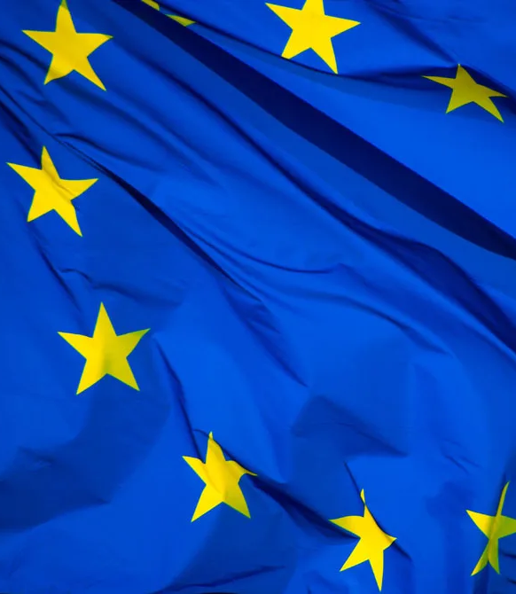
Чи перешкоджає тимчасовий захист подати заяву про отримання статусу біженця?
Наявність тимчасового захисту не виключає можливості подати заяву на отримання статусу біженця чи інші форми захисту, доступні в країнах ЄС. Тимчасовий захист є додатковим до права звертатися за міжнародним захистом.
Особи, які користуються тимчасовим захистом, мають право в будь-який час подати заяву про міжнародний захист (притулок).
Тимчасовий захист може бути призупинений, проте Ви матимете статус і права прохача притулку.
Якщо після завершення розгляду заяву про надання притулку буде відхилено, але поточний тимчасовий захист все ще діятиме в ЄС, статус тимчасового захисту відповідної особи відновиться.

Slide 6
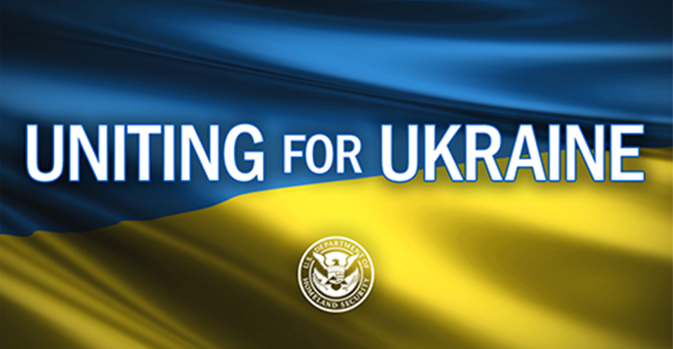
Імміграційна програма США як спосіб підтримки українців
Uniting for Ukraine - є інноваційним підходом до забезпечення безпечного та впорядкованого процесу для переміщених українців, які постраждали від вторгнення Росії в Україну. Українці, які мають у Сполучених Штатах осіб, які надають підтримку, можуть розглядатися в кожному окремому випадку як кандидати на отримання гуманітарного пароля на термін до двох років.
Акт про Імміграцію та Громадянство надає Міністру внутрішньої безпеки дискреційні повноваження щодо надання у кожному окремому випадку тимчасового дозволу [гуманітарного пароля] негромадянам США на в’їзд до Сполучених Штатів з «невідкладних гуманітарних причин або значної суспільної користі».
Особам, яким надано гуманітарний пароль відповідно до процесу «Єднання заради України», як правило, буде наданий дозвіл на перебування в Сполучених Штатах на термін до двох років і вони зможуть подати заяву на отримання дозволу на працевлаштування.

Slide 7
Для розгляду питання про надання гуманітарного пароля за програмою Uniting for Ukraine, бенефіціар повинен мати спонсора, який подає на нього форму I-134А.
Бенефіціари мають право на участь у процесі, якщо вони:
проживали в Україні безпосередньо перед російським вторгненням (до 11 лютого 2022 р. включно) і були переміщені в результаті вторгнення;
є громадянами України та мають дійсний український паспорт або є не громадянами України, проте є найближчими членами сім’ї українського громадянина-бенефіціара програми Uniting for Ukraine, який має дійсний паспорт та супроводжує їх;
мають спонсора, який подав на них форму I-134А, що була перевірена та схвалена USCIS, а також
пройшли біографічну та біометричну безпекові перевірки

Slide 8
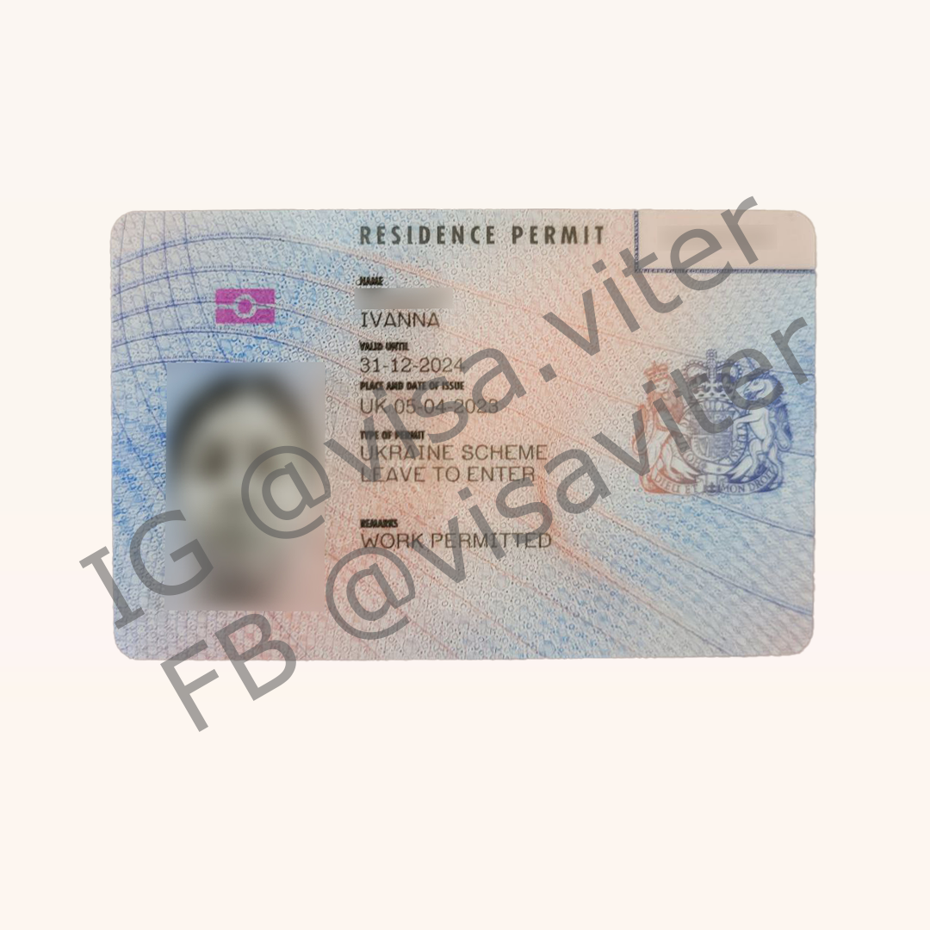
Імміграційні програми Сполученого Королівства Великої Британії та Північної Ірландії як спосіб підтримки українців
Велика Британія запровадила 3 ​​різні схеми для підтримки тих українів, хто бажає або приїхати до Сполученого Королівства, або залишитися в ній:
Ukraine Family Scheme
Ukraine Sponsorship Scheme
Ukraine Extension Scheme

Slide 9
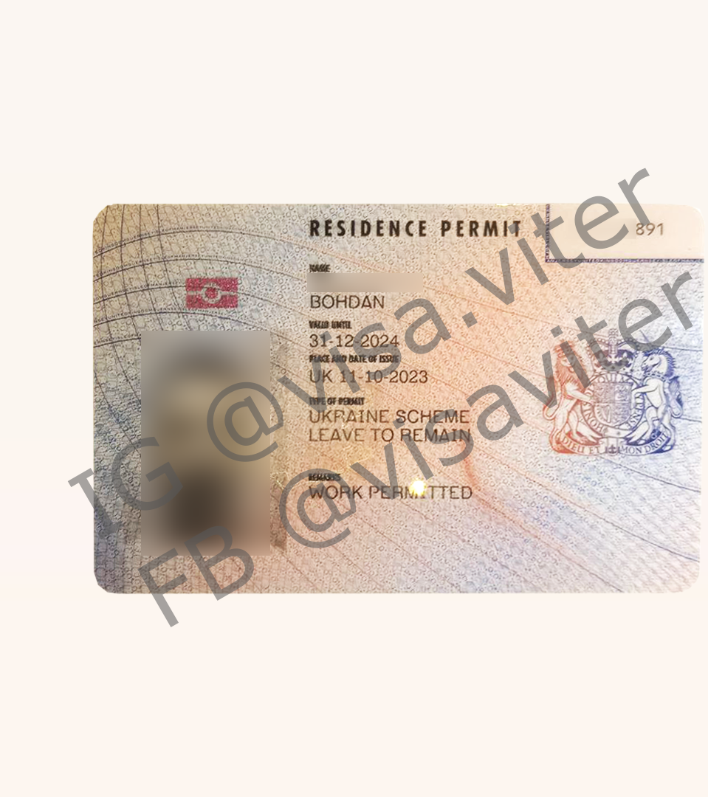
Ukraine Family Scheme
To apply you must:
be applying to join or accompany your UK-based family member;
be Ukrainian, or the family member of a Ukrainian national who is applying to the scheme to join a UK-based immediate family member;
have been living in Ukraine on or immediately before 1 January 2022 (even if you have now left Ukraine);

Slide 10
Ukraine Sponsorship Scheme
You must be Ukrainian, or the immediate family member of a Ukrainian national who has been granted permission under, or is applying to and qualifies for, the Homes for Ukraine Sponsorship Scheme.
You must also:
have been living in Ukraine on or immediately before 1 January 2022 (including those who have now left Ukraine);
be outside of the UK;
have an eligible UK-based sponsor
Applicants to Scotland and Wales may previously have been considered under the super sponsor schemes, in which the governments of these nations act directly as sponsors. However, these super sponsor schemes are currently paused, so applications will be considered on a case-by-case basis by the relevant authorities.

Slide 11
Ukraine Extension Scheme
You can apply if one of the following is true:
you had permission to be in the UK on or between 18 March 2022 and 16 November 2023 – the permission does not need to cover the whole period; or
you previously had permission to be in the UK and that permission expired on or after 1 January 2022
You can apply for your child born in the UK if one of the following is true:
you have permission to be in the UK under one of the Ukraine Schemes;
you are applying to the Ukraine Family Scheme or the Ukraine Extension Scheme

Slide 12
Виклики та проблеми. Розбір кейсів
Відсутня державна регуляція правових відносин у сфері імміграційної діяльності та візового супроводу;
Величезна кількість шахраїв та недобросовісних осіб у сфері імміграції, яка виросла в кілька разів після 24.02.2024;
Високий рівень правового ніґелізму та неосвіченості в українському суспільстві;
Шахрайські схеми, такі як: мультиспонсорство, фіктивне спонсорство, фальсифікація сімейних віз, фальсифікація листів-дозволів на вʼїзд, так звані «ірландські візи» і тд;

Slide 13
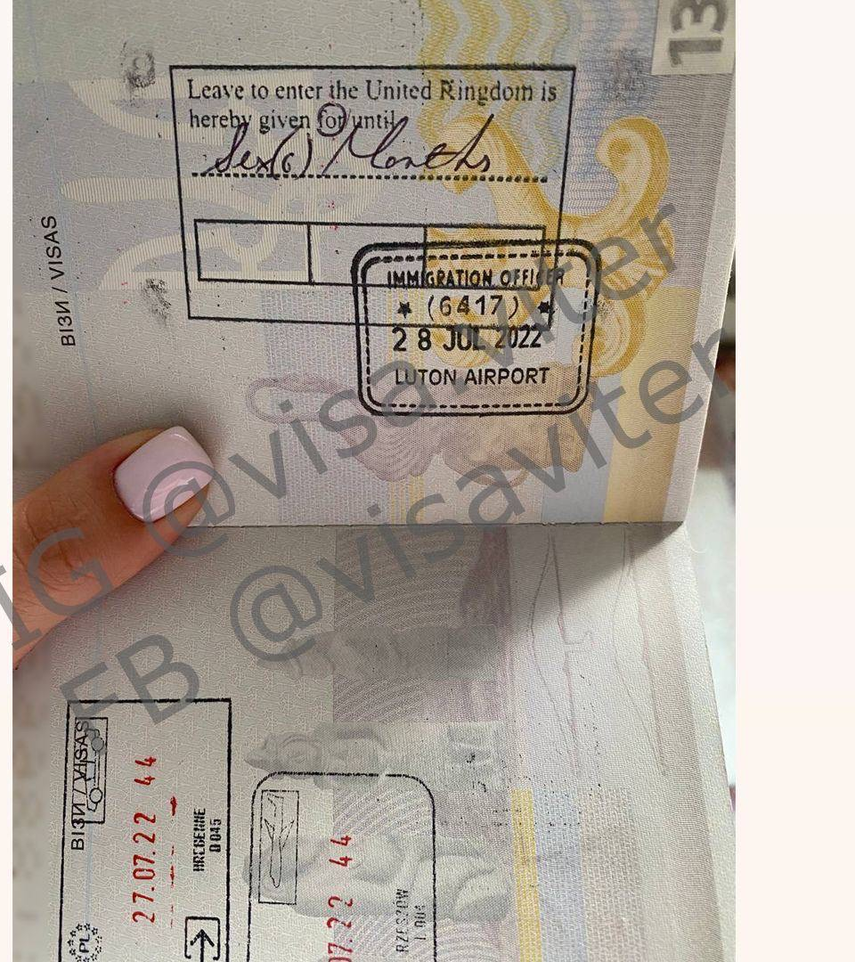
Виклики та проблеми зі сторони іноземців
Шахрайські схеми зі сторони іноземців, зокрема так зване фіктивне спонсрство;
Допомога українцям тому що це «модно» і повне не розуміння ні українського менталітету, ні психологічного стану українців, яких прийняли спонсори;
Ґендерно-обумовлене насильство, зґвалтування і тд;
Часті випадки, коли спонсори виганяють українців на вулицю або дають дуже короткі строки для того, щоб ті знайшли інше житло.

Slide 14
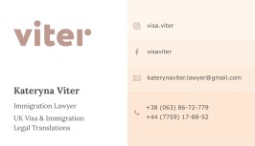
Дякую за увагу !

